Slide 1
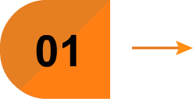
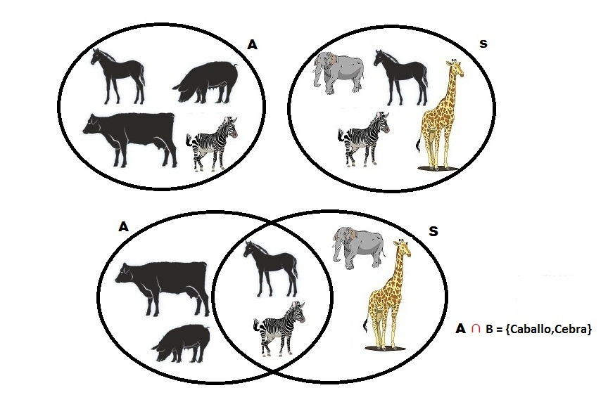
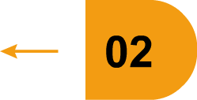
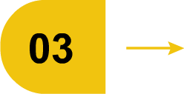

Ejemplo 1
Enunciado
Genera un programa que permita
identificar, que no pertenece al
conjunto A
Conjunto A
Código
<!DOCTYPE html>
<html>
<head>
<title>Ejemplo de Intersección de Animales</title>
<meta charset="UTF-8">
</head>
<body>
<img id="operaciones" src="ppp.jgp" alt="Operaciones" />
<form>
<p>Seleccione un animal del conjunto A:</p>
<select id="selectA" onChange="mostrarInterseccion()">
<option value="caballo">Caballo</option>
<option value="cerdo">Cerdo</option>
<option value="vaca">Vaca</option>
<option value="cebra">Cebra</option>
</select>

Slide 2


<p>Seleccione un animal del conjunto B:</p>
<select id="selectB" onChange="mostrarInterseccion()">
<option value="elefante">Elefante</option>
<option value="caballo">Caballo</option>
<option value="cebra">Cebra</option>
<option value="jirafa">Jirafa</option>
</select>
<p>Animales comunes en ambos conjuntos:</p>
<input type="text" id="interseccion" readonly>
</form>
<script>
function mostrarInterseccion() {
let animalA = document.getElementById('selectA').value;
let animalB = document.getElementById('selectB').value;
let interseccion = "";
if (animalA === "caballo" && animalB === "cebra") {
interseccion = "Caballo, Cebra";
}
document.getElementById('interseccion').value = interseccion;
}
</script>
</body>
</html>

